Slide 1
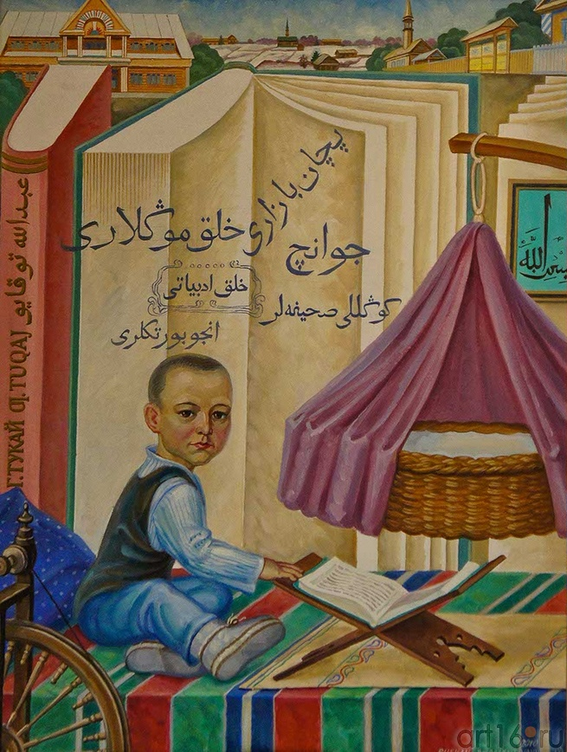
Габдулла
Тукай
1886 нчы елның 26 нчы апрелендә туа.
Кечкенә Габдулла ятим кала.
Габдулла төрле гаиләләрдә үсә. Ул бик күп авырлыклар күрә.
Габдулла Тукай укырга ярата, яхшы укый, шигырьләр яза. Ләкин бик аз яши. 1913 елның 15 апрелендә үлә.
Хәзер Габдулла Тукай – зур шагыйрь

Slide 2
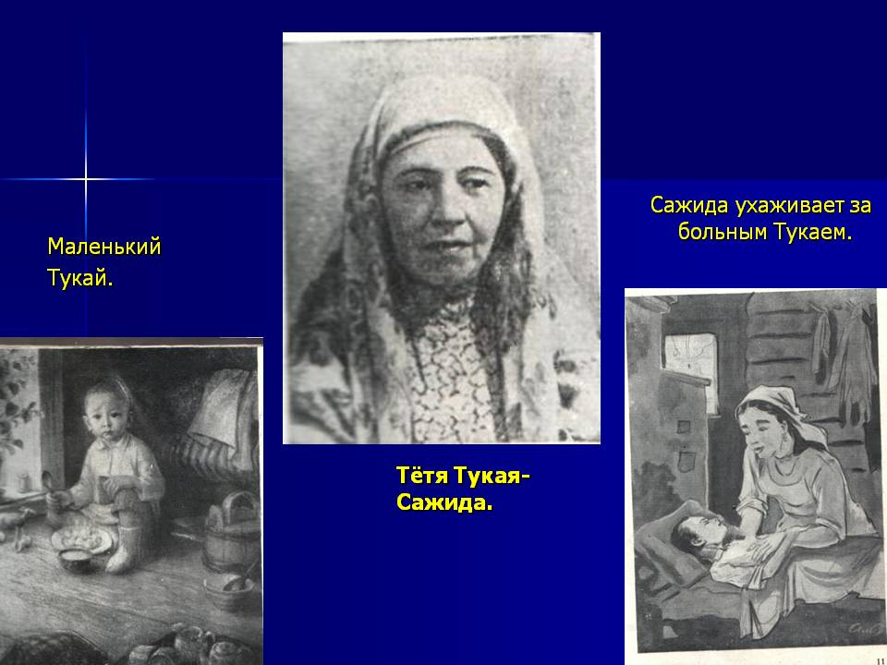

Slide 3
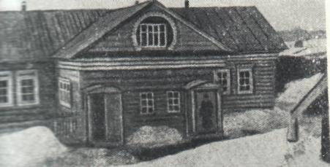
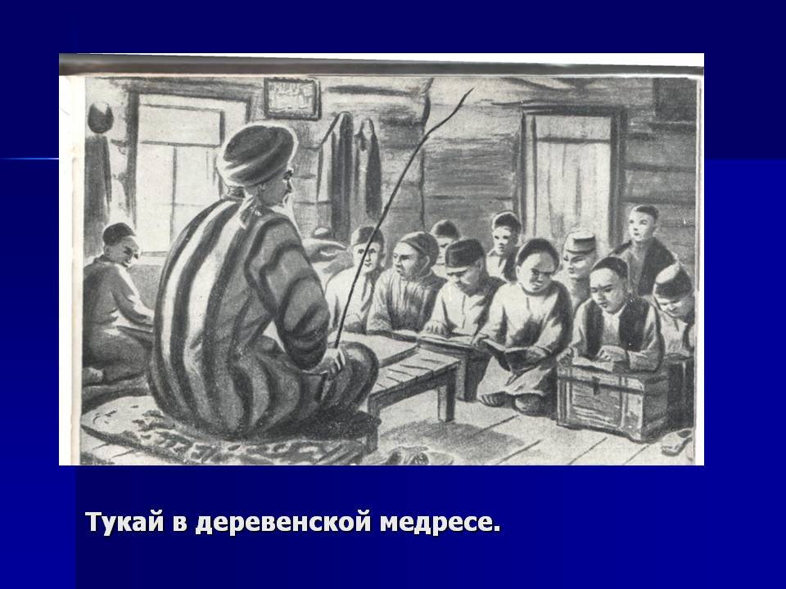
Малайлар укыган мәдрәсә

Slide 4
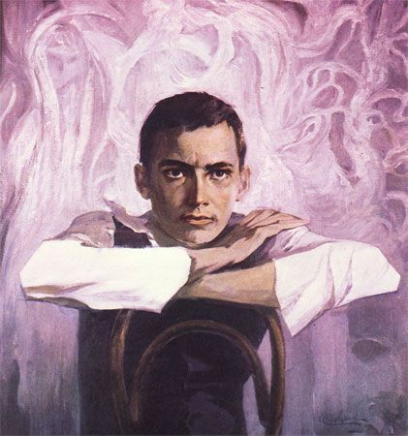

Slide 5

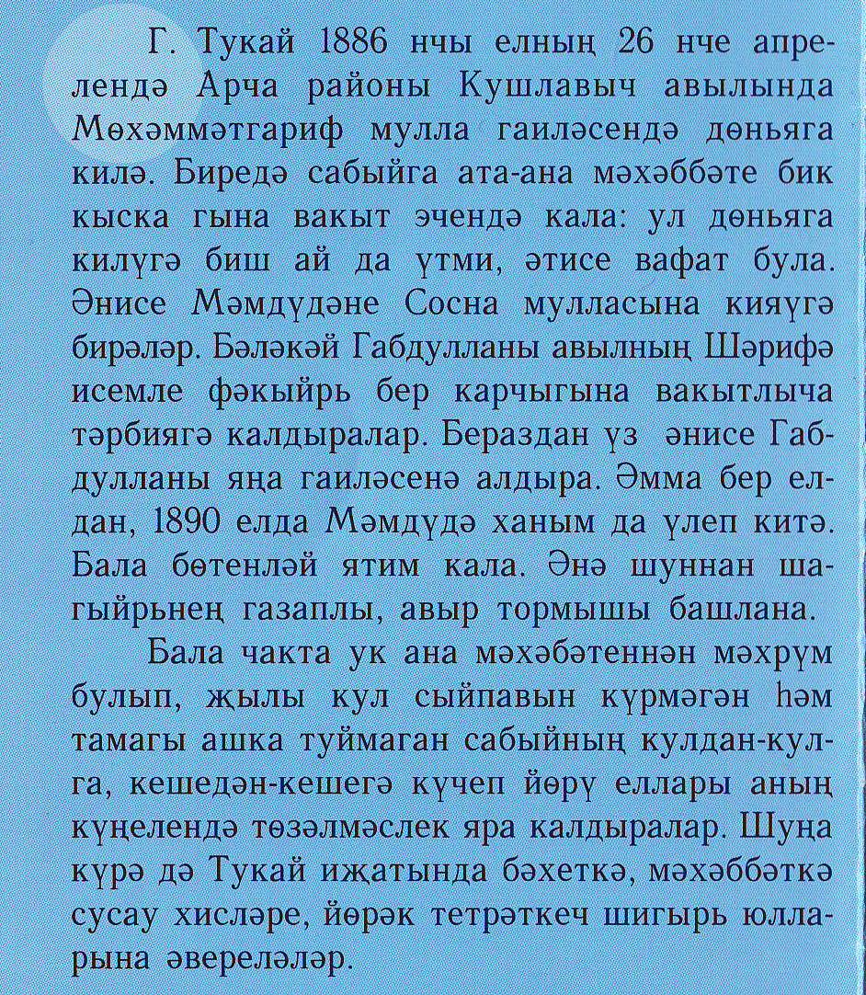
Тукаевларның музей-йорты
... Тау башына салынгандыр безнең авыл,
Бер чишмә бар, якын безнең авылга ул; Авылыбызның ямен, суын тәмен беләм,
Шуңа күрә сөям жаным, тәнем белән.

Slide 6
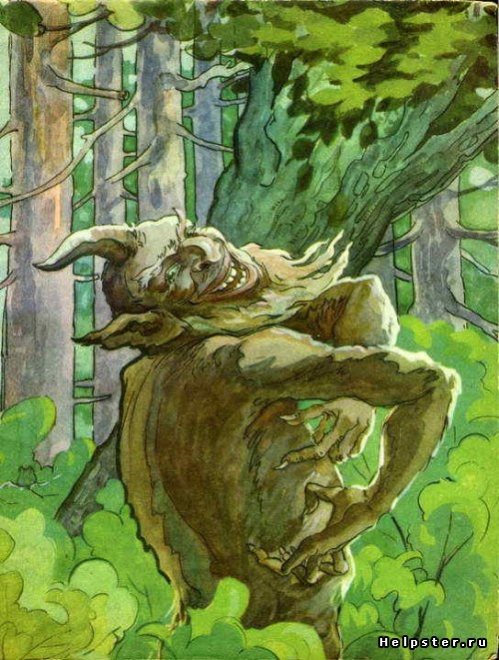
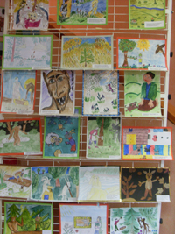
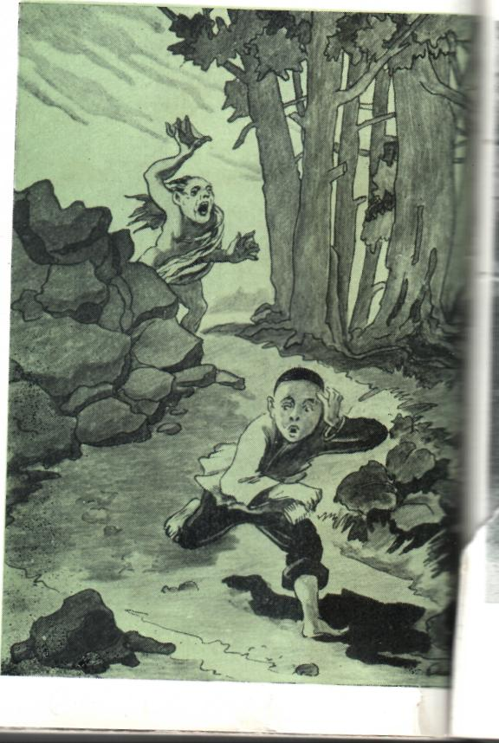
Габдулла Тукайның шигырьләрен балалар яратып укый.

Slide 7
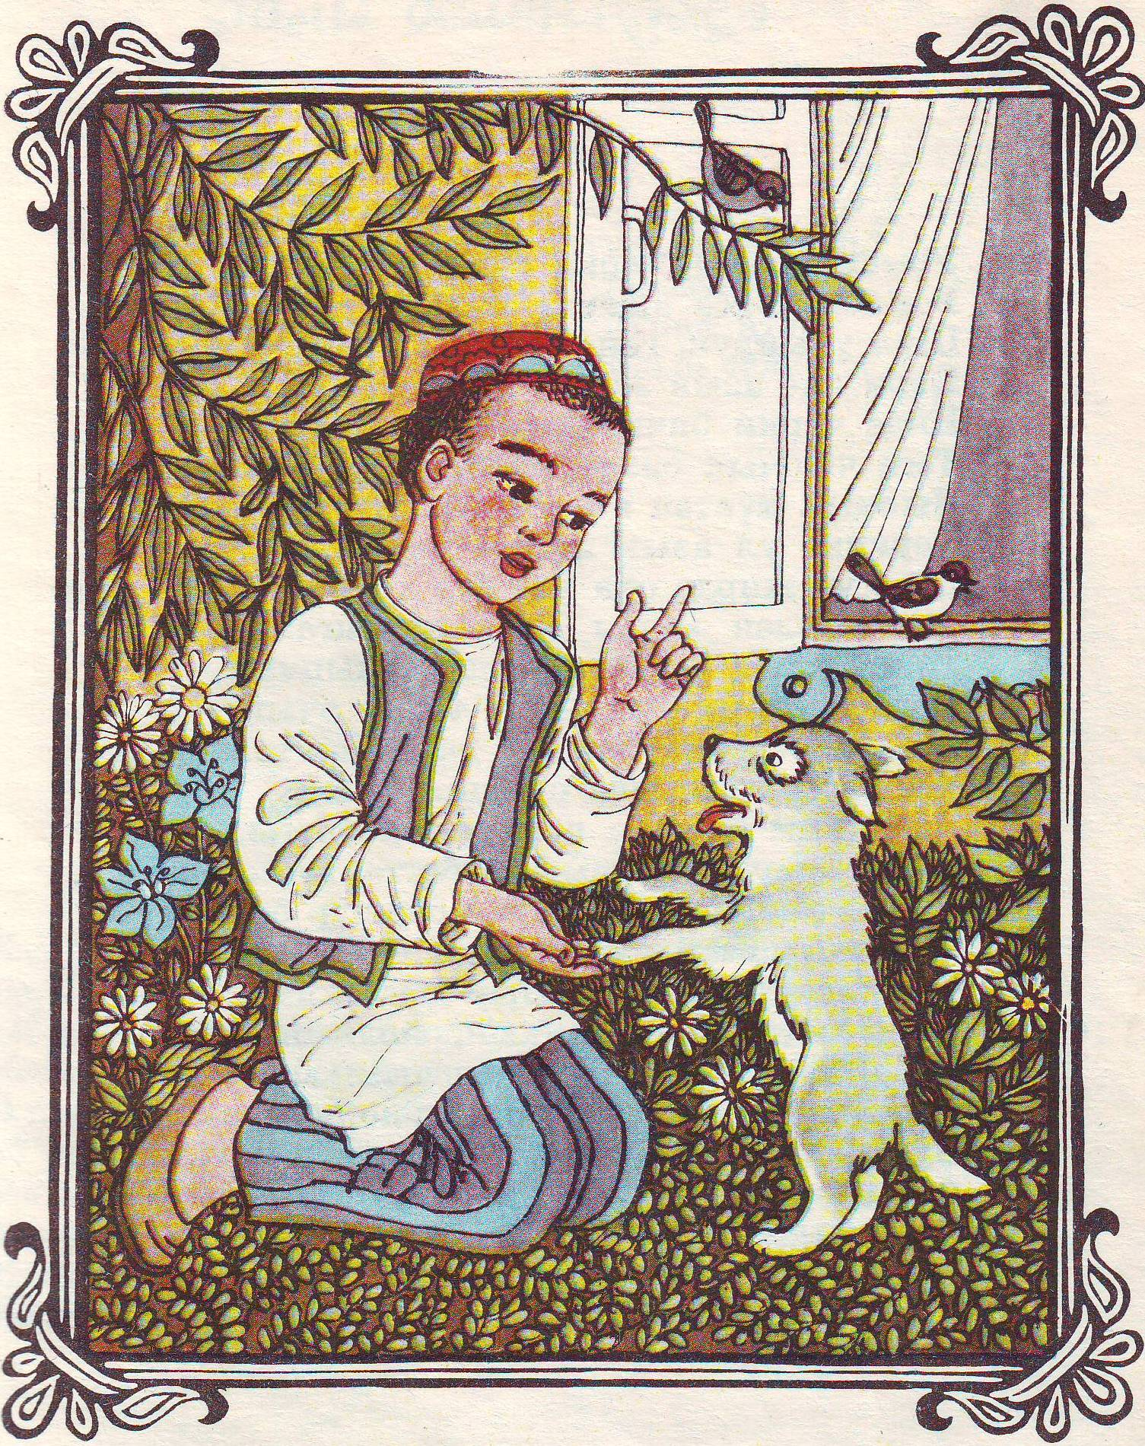
«Кызыклы шәкерт» әсәре
Әйдәле, Акбай! өйрән син, арт аягың берлә тор; Аума, аума! туп-туры тор, төз утыр, яхшы утыр!
Ник газаплыйсың болай син, мин әле бик кечкенә; Мин туганга тик ике айлап булыр, йә өч кенә.
Юк, кирәкми, мин өйрәнмим, минем уйныйсым килә;
Шул болыннарда ятасым, шунда ауныйсым килә.
—Ах, юләр маэмай! Тырыш яшьләй, зурайгач җайсызул;
Картаеп каткач буыннар, эш белү уңайсыз ул!

Slide 8
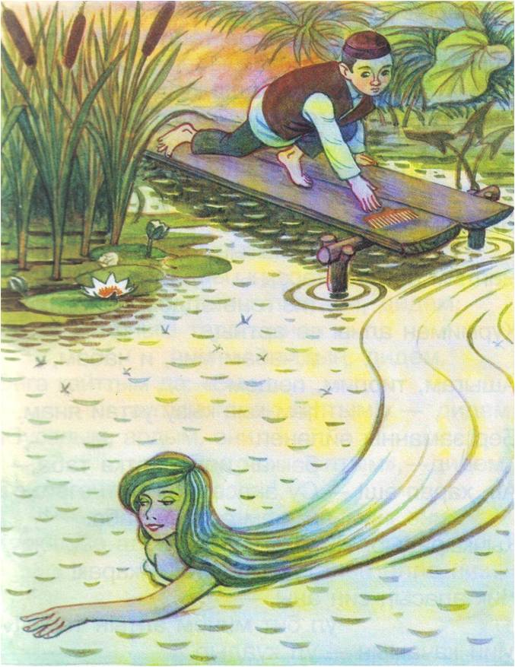
«Су анасы»
Җәй көне. Эссе һавада, мин суда коенам, йөзәм;
Чәчрәтәм, уйныйм, чумам, башым белән суны сөзәм.
Шул рәвешчә бер сәгать ярым кадәрле уйнагач,
Инде шаять бер сәгатьсез тирләмәм дип уйлагач,
Йөгереп чыктым судан, тиз-тиз киендем өс-башым;
Куркам үзем әллә нидән, — юк янымда юлдашым.
Бервакыт китәм дигәндә, төште күзем басмага;
Карасам: бер куркыныч хатын утырган басмада.
Көнгә каршы ялтырый кулындагы алтын тарак;
Шул тарак берлән утыра тузгыган сачен тарап.
Тын да алмыйча торам, куркып кына, тешне кысып,
Шунда яр буендагы куе агачларга посып.

Slide 9
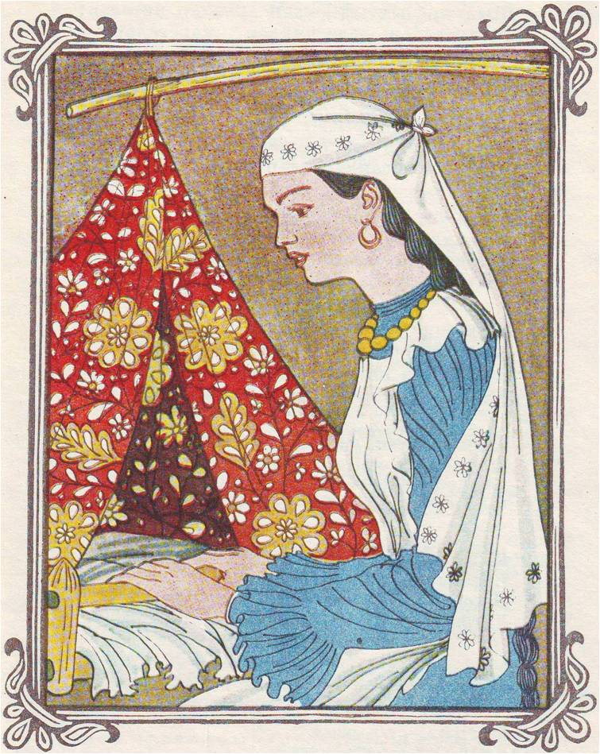
«Бишек җыры»
Әлли-бәлли итәр бу,
Мәдрәсәгә китәр бу,
Тырышып сабак укыгач,
Галим булып җитәр бу.
Йокла, угълым, йом күзең,
Йом, йом күзең, йолдызым;
Кичтән йокың кала да,
Егълап үтә көндезең.
Әлли-бәлли көйләрем,
Хикәятләр сөйләрем,
Сиңа теләк теләрем,
Бәхетле бул диярем.
Гыйззәтем син, кадрем син,
Минем йөрәк бәгърем син,
Куанычым, шатлыгым
Тик син минем, синсең, син!

Slide 10
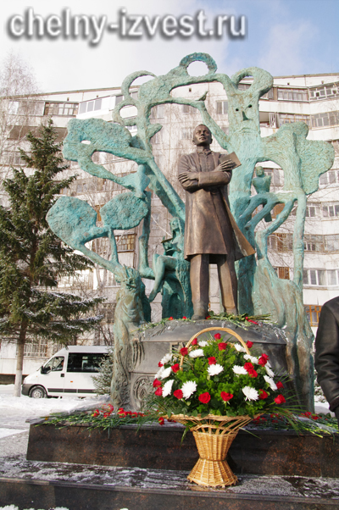
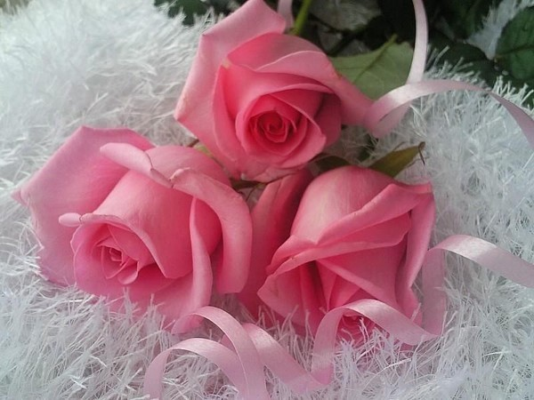
Габдулла Тукайның исеме үлемсез

